Slide 1
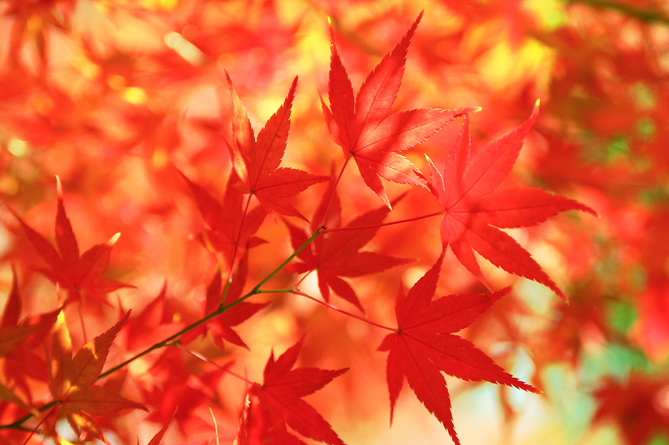
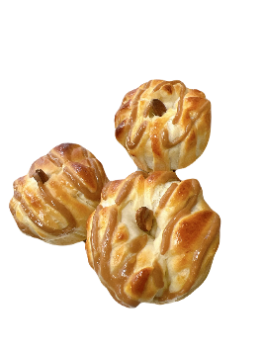
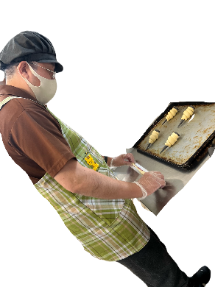
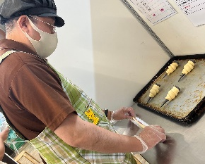
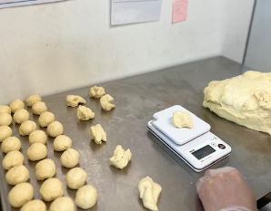
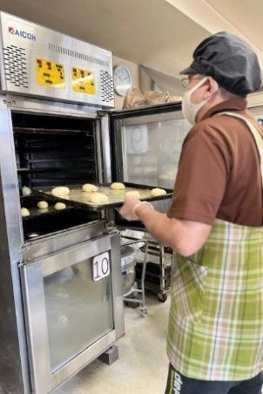
エスプリドゥ通信
Vol.6
2024年
🍁秋号🍁
〜障がい・難病をお持ちの方と一緒に働くパン屋さん〜
―依存症を乗り越え、エスプリドゥへ
●スタッフ： Ａさん、今日はインタビューよろしくお願いします。Ａさんはこの事業所に入ってどのくらい経ちますか？
〇Ａさん： 十ヶ月くらい経ちます。最初は緊張が強くて失敗が怖かったけど、今は出来る作業が増え、少しずつ自信がついてきました。
●確かに入ったころに比べて、明るくなった印象ですね。最初はどうして緊張が強かったのでしょうか？
○多分、今までの辛い過去や失敗経験が重なって自信がなくなっていたからだと思います。
●そうだったんですか。具体的にどんな失敗や苦労があったんですか？
○一番ショックだったのは家族が亡くなったことでした。約二十年前に母と妹が立て続けに亡くなり、しばらくして父も亡くなりました。皆病気やがんが原因でした。
●立て続けにご家族が亡くなるなんて、大変でしたね。
○かなりきつかった
です。特に父が死
んだときは大変で
した。当時、自分
は離婚したばかり
で、しかも^{※１}アル
コール依存症でし
た。
●そういえばアルコール依存症の診断を受けていたって、前に話してくれましたね。
〇そうなんです。タクシーの運転手をしていたんですが、組合の付き合いの関係で、元々飲む機会が多かったんです。それに加えて、当時の結婚生活のストレスのせいでさらにお酒を飲むようになりました。頻度と量がどんどん増えて、次の日起きられなくなって、仕事も休みがちになってしまいました。
●そうだったんですか。結婚生活のストレスって、そんなに大変な結婚生活だったんですか？
○はい。特に辛かったのは妻の^{※2}ＤＶです。
●ＤＶ？ 女性の方が？
〇はい。すごく気の強い人で、気に食わないことがあると僕のことを殴ったり蹴ったりしてくるんです。本当にひどくて、警察を家に呼んだこともあります。そのストレスもあって、僕はさらにお酒をたくさん飲むようになりました。そして、僕がストレスで酒を飲む→飲みすぎて仕事を休む→妻が怒って僕を殴る→そのストレスが溜まった僕がまた酒を飲む、という負のループに陥ってしまいました。
●それは悪循環ですね。でも奥さんはなぜそんなに怒るんでしょう
か？ 怒る気持ちはわかりますが、
そこまで旦那さんがお酒を飲んで欠勤が続くと、どちらかというと心配になってしまう気がするのですが…。
○実は妻のほうは買い物依存症だったんです。特に通信販売にハマっていて、すぐにネットで物を購入するので、バンバン家に物が送られてくるんです。僕が仕事に行かなければ収入が減る、そうすると買い物できるお金が減ってしまうから妻は怒るんです。
●なるほど…。でもそうなるとＡさんはまた怒られたストレスでお酒に手を出すから、さらに働けなくなってもっと経済的に苦しくなりますよね。
〇そうなんです。どんどんお金が無くなって貧困に陥ってしまって。食糧支援を受けにいくこともありました。賞味期限切れの食料をもらいにいくんです。そこまでいくとさすがに酒をやめればいいのに、困窮からくる不安でさらに飲んでしまうんです。現実逃避ですね。それで飲みすぎて、ついに全く働けなくなってしまいました。職場に行ってもアルコールチェッカーでひっかかって追い返されたりして。
●それで、どうしたんですか？
〇さすがにこのままではまずいと思って、生活を立て直すことにしました。まず家を売って、それだけでは生活再建の資金が足りず、区の^{※３}生活援護課からお金を借りました。
六十万円。返すのは大変でしたが、サポートを受けたおかげでなんとか生活を立て直す目途が立ちました。妻とは離婚して、タクシーの会社は退職しましたね。
●お仕事を辞めた後は？
〇退職した直後に父が亡くなって、それを機に本気でアルコール依存症の治療をしようと思って病院にいきました。アルコール依存症の他に双極性障害と不安障害の診断も受けましたが、とにかく依存症の治療からしていくことになりました。それで七年前の夏に千葉のアルコール依存症
＼利用者さんインタビュー／
Aさん 52歳 男性
・元アルコール依存症、双極性障害、不安障害
・取得手帳：精神保健福祉手帳 3級、愛の手帳4度
・性格：温厚、優しい、心配性
・趣味：グルメ番組視聴、寝ること
・エスプリドゥ歴：10ヶ月
中学時代：同級生からいじめを受ける。辛かったが学校は休まなかった。
高校時代：勉強が苦手だったため、定時制の高校に進学。昼はアルバイトをし、夜は授業を受けていた。
18歳：高校卒業。社会人になり、職を転々とする。
32歳：母親が亡くなり精神的ショックを受けるが、その後すぐに妹も亡くしてしまう。
36歳：タクシー会社に就職。運転手として働く。
37歳：結婚相談所で出会った中国人の女性と結婚。
42歳：妻からDVを受ける。ストレスで酒量が増え、アルコール依存症に。
44歳：アルコール依存症が悪化し、会社に行けなくなる。生活にも困窮し、借金も増えた。
45歳：父親が亡くなる。その後、アルコール依存症の治療のため、専門の病院へ入院。
47歳：退院後、家を売って離婚。タクシー会社を退職。
48歳：依存症の症状が無くなり、社会復帰する。グループホームに入居し、就活にもチャレンジ。
52歳現在：エスプリドゥに通所。週5日間の安定通所ができている。

Slide 2
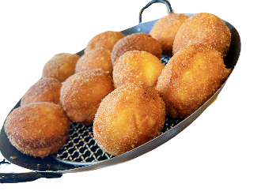
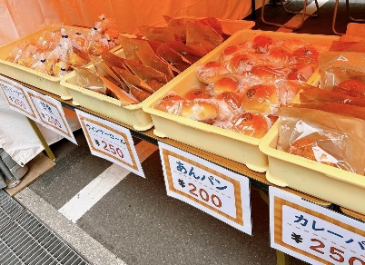
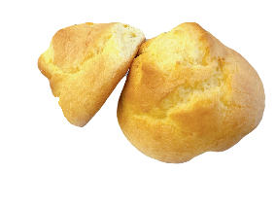
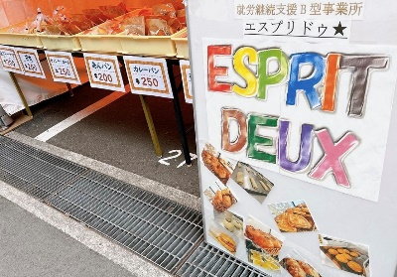
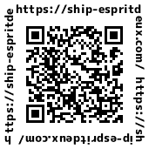
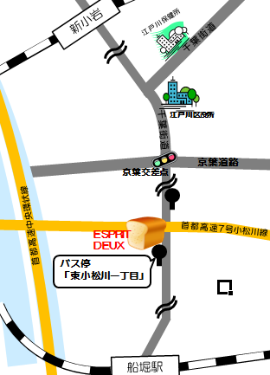
の治療を専門としている病院に三ヶ月入院しました。
○やっと治療に専念できましたね。
特に効果があった治療法はありましたか？
●これ！ というのはないですね。ただ、入院中は抗酒剤を毎朝飲んでいました。これを服薬中にお酒を飲んでしまうと、ものすごく酔っぱらって、めちゃくちゃ具合が悪くなるんです。それが嫌すぎて、そのときはお酒に手が伸びなくなりましたね。あとは単純に病院内で隔離された状況なので、物理的にお酒に手が出せなくてよかったです。
〇たしかに、入院中は自然とお酒と距離を置いた生活を送ることができますよね。でも3ヶ月経って退院後は？ また飲みたくなってしまうものなんですか？
●自分の場合は入院したことで、お酒への欲はほとんどなくなりましたね。でも念のため勧められて、^{※４}ＡＡや、^{※5}断酒会にも参加していました。効果があったのかはわかりませんが、自分と同じように悩むアルコール依存症の人たちがいると知れたのはいい機会でした。
〇自分だけが辛いという孤独感を抱えずに済むから、自助グループに参加するのは良いことですよね。依存症を克服して退院後は？ どういう進路に進んだんですか？
●その後はグループホームに入居して、障害枠での就労も経験しました。結局そこはやめてしまいましたが、グループホームの紹介でエスプリドゥに入って、今は落ち着いた気持ちで通所できています。
○Ａさんがエスプリドゥにくるまでにこんなに色々な経験をされていたとは知りませんでした。
●振り返ると色々ありましたね。冒頭でも言ったように元々不安が強いので、ここに入りたてのころは来るだけで疲れていましたが、今は落ち着きました。
○落ち着いて通所できるようになってよかったです！ 最後に、Ａさんのこれからの目標をきいてもいいですか？
●目標はもう少し作れるパンのレパートリーを増やしていくことです。そして無理をしないこと。頑張りすぎるとすぐ不調になるので。エスプリドゥで落ち着いて作業をすることをシンプルに続けたいです。
○ありがとうございます！ 今日はたくさんお話がきけてよかったです。これからも一緒に通所と作業を頑張っていきましょうね。
～用語解説～
^{※１}アルコール依存症‥多量の飲酒を続けることで脳に障害が起き、自分の意思ではお酒の飲み方をコントロールできなくなる病気。 イライラ、抑うつ、不眠といった症状がある。
^{※２}ＤＶ・・ドメスティック・バイオレンスの略。配偶者や恋人など、親密な関係にある者から振るわれる暴力。
^{※３}生活援護課・・生活に困窮する方に対して、必要な保護・援助を行ない、最低限度の生活を保障、自立を助長する役所の窓口。
^{※４}ＡＡ・・アルコホーリクス・アノニマスの略。無料、匿名で参加することができる自助グループ。原則本人が参加。飲酒に関する経験や悩みを話したり聞いたりする会。アルコールに関する問題を克服することを目的としている。
^{※５}断酒会・・取り組む内容はＡＡと同じ。ただし断酒会は会費がかかり、実名での参加。また、本人だけでなくその家族も参加が可。
外
販
募
中
先
集
エスプリドゥでは、私たちの
活動をともに広げ、応援してくださる外部販売先を募集しています🍞
近隣で開催されるイベントや、事業場内での出店も行います！
くわしくはぜひお問い合わせくださいませ☺️
障がい者総合支援法
就労継続支援Ｂ型事業所
エスプリドゥ
事業所番号：1312303223
↑ブログ＆ Instagram更新中♪
〒132-0033
東京都江戸川区東小松川
1-13-1 1F・2F
TEL：03-5879-4792
FAX：03-5879-4793
●JR「新小岩駅」
バス10分
●都営新宿線
「船堀駅」バス5分
●東京メトロ東西線
「葛西駅」バス15分
●都営バス
「東小松川一丁目」
下車徒歩１分
他、亀戸・錦糸町・平井・一之江からも都営バス１本
お問い合わせ・
見学・体験
おまちしています！

